Slide 1
宿泊ビジネスの将来 伝統的日本旅館振興法の提案

Slide 2
観光地と宿泊、温泉
日本の観光地のビジネスモデルは、宿泊により経済効果を期待するものが中心
宿泊は、温泉地指向が極めて強いところから、各地で温泉経営が行われてきた
温泉旅館の利益は、宿のほか食等を抱き合わせ販売することで、収益を確保するビジネスモデルが出来上がってきた

Slide 3
“第二の竹田城”にも集客 朝来市が観光都市化を目指す
兵庫県朝来市が、“第二の竹田城”として、同市内の「神子畑（みこばた）選鉱所跡」を観光スポットとして売り出していく。竹田城の人気で、多くの観光客が朝来市を訪れるようになったが、「竹田城を見学したあと、多くの方が県北の城崎温泉に抜けていってしまう」など、朝来市の活性化につなぎきれていないことから、新たな魅力を提供し、観光都市化を目指す。

Slide 5
宿泊にこだわらない 観光地のビジネスモデル
地域の誇りを持つ文化都市の「古都モデル」 は大型宿泊施設を排除
代表例 スペイン・トレド 東京・鎌倉
奈良・京都では宿泊にこだわる地域観光業者が多い 大阪都のすみわけができていない
朝来市の動きは、日本の代表例

Slide 6
泊と食の両立モデル
宿泊業が抱き合わせ販売で食事を提供している限り、料理人の人生設計は不安定
ホテルのように、施設内に食事を別会計で提供する
板前が食事店を独立して経営、客のあっせんシステムを作り上げることにより、多様化しているニーズにこたえる

Slide 7
「泊る」と「住む」
住居以外で睡眠をとるところを宿所
従って日常生活の延長が基本

Slide 8
格付け・番付
公的格付けは観光政策論で講義
（「外国人のため」が日本の基準）
私的格付けは宣伝力、権威
日本のガラパゴスメディアや業界紙では弱い
結局現状は「ミシュラン」的なものに頼る

Slide 9
格付けもGoogle
顧客の評価データのギャザリングシステム
人流（Human Logistics）をおさえたGoogleのビッグデータ分析が、説得力があり、専門家による格付けよりも、信頼される
脳波測定まで連結してくれば更に説得力を持つ

Slide 10
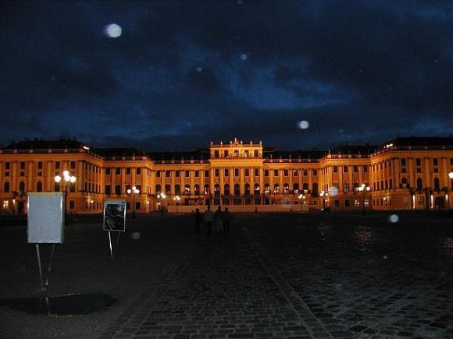
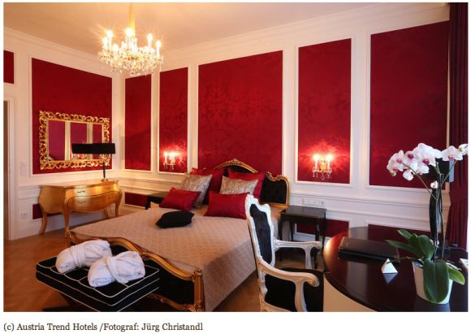
世界遺産ウィーン「シェーンブルン宮殿」に宿泊ー1泊10万円

Slide 11
世界で最もセクシーなホテルは？ 英旅行サイト「ミスター＆ミセス・スミス」が発表 http://www.cnn.co.jp/travel/35039949.html?ref=app
（ＣＮＮ） 旅行ガイドブックの出版社でブティックホテルの予約サービスも展開する「ミスター＆ミセス・スミス」はこのほど、内装やバー、レストランなどで優れたホテルを表彰する「スミス・ホテル・アワード」を発表した。部門は全部で１２。

Slide 12
「世界で最もセクシーなベッドルーム」を持つホテルにはロンドンのブレークス・ホテルが選ばれた。同ホテルの「コーフ・スイート」は白を基調とした明るい部屋で、らでん細工の家具が配されている。その「豪華な装飾」と「離れがたいベッド」、それに「秘密めいた雰囲気」が高い評価を集めた。
次点にはイタリア・ベネチアのホテル「カ・マリア・アデーレ」と、ドミニカの「シークレット・ベイ」が選ばれた。
ミスター＆ミセス・スミスでは４万７０００人以上を対象に、好きなブティックホテルや高級ホテルについてジャンル別の投票を行った。そして投票結果をもとに、審査委員が最優秀ホテルと次点（２軒）を選出した。

Slide 13
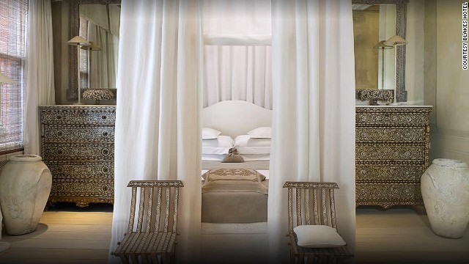
最もセクシーなベッドルーム ブレークス・ホテル（ロンドン）

Slide 14
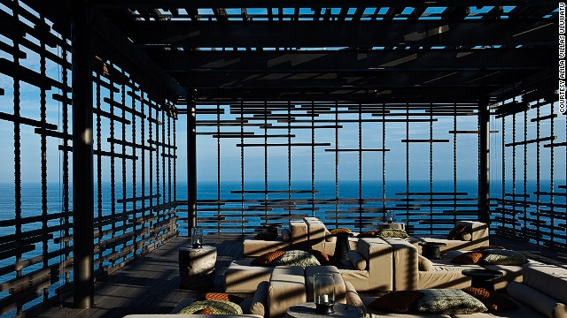
最も内装が優れたホテル アリラ・ビラズ・ウルワツ （インドネシア・バリ島）

Slide 15
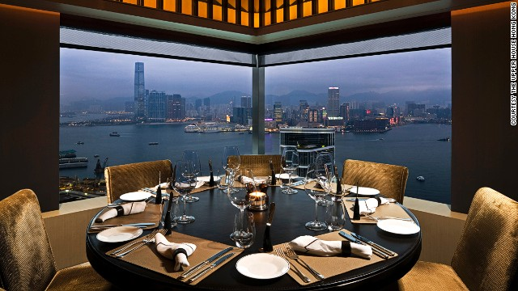
期待以上を提供するホテル ジ・アッパー・ハウス（香港）

Slide 16
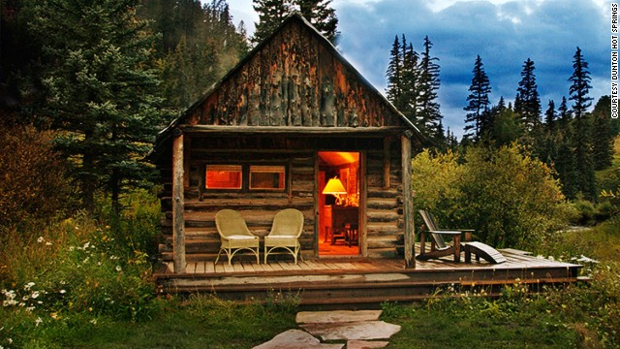
最も素晴らしい屋外体験が楽しめるホテル ダントン・ホット・スプリングス （米国・コロラド州）

Slide 17
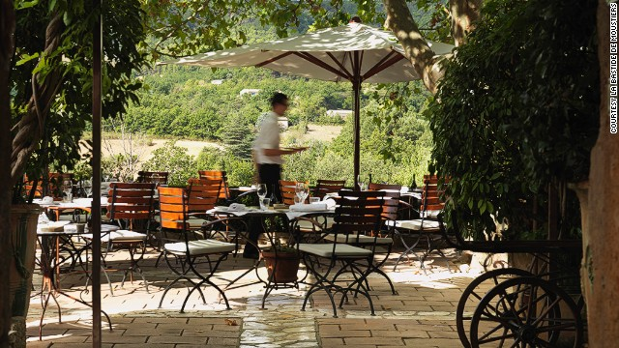
最良のホテルレストラン ラ・バスティード・ドゥ・ムスティエ （フランス・プロバンス地方）

Slide 18
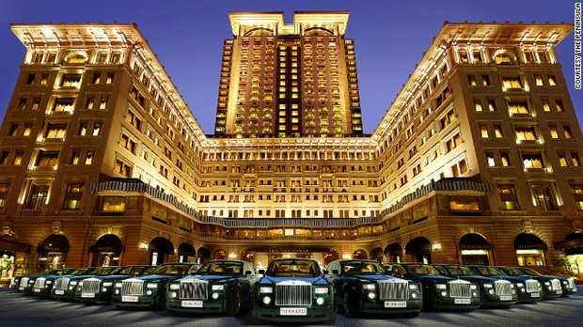
映画「００７」シリーズに登場する世界の豪華ホテル１０選 http://www.cnn.co.jp/travel/35038695.html?ref=app
ザ・ペニンシュラ香港、ロジャー・ムーア主演の「００７ 黄金銃を持つ男」に登場

Slide 19
２ ホテルニューオータニ東京
このホテルは、「００７は二度死ぬ」（１９６７）で、同シリーズの悪役エルンスト・スタヴロ・ブロフェルド率いる犯罪組織「スペクター」に協力する日本企業、大里化学工業の本社として使用された。同ホテルは元力士の実業家、大谷米太郎が１９６４年に建設し、回転展望レストランや壮大な日本庭園で知られる。

Slide 20
ホテルと旅館

Slide 21
ホテルと旅館
明治期において、ホテル関係者から旅館のホテル名使用禁止の陳情が出ていた。
外来種であるホテルのディフィニションは必要がなかったが、旅館概念は大久保あかねの研究にもあるとおり形成期にあった。国際観光局が設立された1930 年当時、同局事業課の事務分掌規程は「旅館事業ノ助長並其ノ施設ノ改善ニ関スル事項」と規定されていたように、制度上はホテルと旅館の区分がなく、保持の段階にはなっていなかった。

Slide 22
芦原義信は外来種のホテルとその後日本に出現した温泉ホテルは異なるものであるとする。洋風の宿様式であったホテルがわが国の住様式に大きく影響したものの、その影響は身にまとう着物段階であり、遺伝子レベルではほとんど影響がなかったと考えるのである。
逆に外来種であるホテルがわが国で独自の変異をとげ選択されている宿泊施設がビジネスホテル( 温泉浴場つき) である。靴は脱がないが、スリッパ･浴衣で浴場に出入りできるハイブリッドの新種である。

Slide 23
実証研究
現在ホテル営業60 万室強、旅館営業100 万室弱と「弱い淘汰」状態なのか日本旅館が数多く存在する。淘汰論のためには、廃止された日本旅館についての調査分析があわせて必要である。その中からインテグラル、モジュールに相当する理論化手法が生まれるかもしれない。

Slide 24
観光における宿泊サービスに関する日常性・非日常性の求められ方の研究が不可欠であり、若手研究者が徹底的な実証分析を行うことにより方法論的進化論の手法で再構築される価値はある。トヨタの工場の屋根の目線から調査した藤本隆宏にならい、屋根裏部屋目線の宿泊施設の生態を丹念な聞き取り調査をベースに展開すべきであろう。ホテル、旅館マネジメントを含め研究成果は定まっていない。

Slide 25
サービスについては、前田勇は対人接触度条件の違いを強調する。衛生等にいては、明治期の旅館・ホテルに関する評価 と、6 年半にわたる占領軍の接収により、保険、衛生、防災等ホテル運営のノウハウを結果的に習得できたとする評価には差があり、その間に米国ではスタットラーのホテル経営が開始されている。苦情処理制度、従業員管理等どのような些細な事項でもメモを取り、その整理を丹念におこなえば、その中から大胆な仮説が生み出されるかもしれない。

Slide 26
各種機能の高度化、内部化
大久保あかねは、日本旅館は、宿泊機能が高度化し、入浴機能、飲食機能、饗応機能が内部化して、昭和初期までに成立したとする
しかしながら、ネガティヴ・デフィニションの上に成り立つ日本旅館は、本来需要の入浴機能、飲食機能、饗応機能に派生需要の宿泊機能が付け加わり、総合化していったとも判断できる。

Slide 27
入浴機能
入浴機能については、松田忠徳 等の分析があり、日本では温泉は独立した観光資源と認識されている。
江戸期は宿駅制度維持のため、宿場以外の土地での宿泊を制限していたが、実態としては温泉地においては入浴施設における宿泊機能の内部化が発生していた
入浴機能の内室化はホテルの影響によるものの、国際観光ホテル整備法が保持させている。その結果登録されている国際観光旅館の高級和室には使用頻度の極めて低い室内風呂が設置されていた。遺伝子は浴場入浴であるから、使用頻度が低いのは当然であり、日帰り温泉客が休憩に旅館の浴場を活用するのも当然のことなのである。

Slide 28
飲食機能
飲食機能については、泊食分離が利用者負担の低減化や街づくりのための課題とされているが、国際観光ホテル整備法は外客のため宿泊・飲食機能の両者を求めている( 料金は別立て)。旅館業法は宿泊について契約引受義務を課すものの、飲食の内部化は求めていない。戦前は宿泊施設は都道府県ごとの条例で取り締まられていたことから、地域により飲食の取扱いが異なっていた
東京では、鉄道省國際観光局は、ホテル事業の改善を促進する一環として「宿泊営業取締規則」で認めれていない飲食兼業について、ホテルに限ってこれを認めるよう警視庁と交渉を行い、1930 年10 月、警視庁保安部長より各警察署長宛にホテルの兼業等に関する依命通牒が出され、洋式旅館( ホテル) に限り解除された
なお、商工省が1943 年ホテル宿泊料金統制要綱に規定したホテルの定義によれば「食堂を有し、食事は食堂において提供すること」が一項目としてあげられている。

Slide 29
饗応施設
饗応施設については、従来から異性の接待等もあり風俗取締といった規制の対象となってきた。
一方、壁・鍵のない住宅事情下おいては井上章一 が記述するように「野外がノーマルな性の場所」であり、饗応施設における宿泊機能は玄人が利用するものとして認識されていた。
金益見は「日本人の性に、日本の住宅事情にピッタリとはまり、目まぐるしい進化を遂げた。ラブホテルは、決して日陰の存在ではなく、堂々たる日本の文化である」とする。
これらの研究に共通するのは住と宿を比較研究する点及び性風俗産業との緊張関係を分析している点であり、従来の観光研究者が避けていた視点である。
金益見が行ったような丹念な聞き取り調査を宿泊施設全体に行い、十分に時間をかけて分析を行えば、方法論的進化論に値するものが生まれてくる。

Slide 30
国際観光ホテル整備法からの脱却( 創発)
明治以来今日にいたるまで洋風宿泊施設であるホテルは訪日欧米人に対する日常空間の提供が主たる制度的眼目である
今日では日本人であっても日本旅館に宿泊しなければ伝統的な日本の住様式は体験できなくなってきている。
ホテルのポジティヴ・デフィニションから日本旅館のポジティヴ・デフィニションが求められる

Slide 31
正座
観光政策を研究し、日本旅館の定義を考える過程で、日本人がいつごろから正座をするようになったのか問題意識
正座は体によくないにもかかわらず、なぜ日本人は正座をするようになったのかという疑問
正座の効用についての跡見順子氏の解説は目から鱗
身体機能の劣化は「高齢化に伴う」というよりも「抗重力活動をしなくなった」ことに原因があるとされます。立位二足歩行は、質量の大きな頭部が高い位置にあり、重力場では極めて不安定な姿勢です。しかし不安定だからこそ様々な形をとれます
日本やアジアで開発されてきた心身の作法の中に「重力場で人間の姿勢・所作を正しい方向に誘導する方法」が隠されているとします。
正座のためには床に座り、立ち上がらなければなりません。これを一日八回なり十回なり繰り返すと、スクワットです。正座は心身のノーマライゼーションなのです。

Slide 32
ビジネスホテル選び５カ条 キーワードは「ＷｉＮＤＡＭ」
Ｗｉ：部屋がＷｉ-Ｆｉ対応でスマホもサクサク
Ｎ：ノンブランド。大手でなくても口コミで好評価
Ｄ：デザイナーズ。デザイン重視の内装
Ａ：アメニティ。備品が充実していて楽しめる
Ｍ：朝食（ミール）のおいしさが決め手

Slide 33
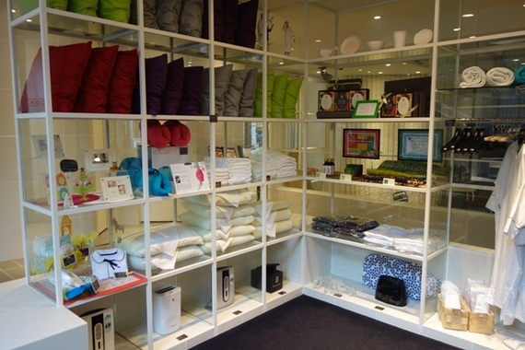
東京・浅草のアゴーラ・プレイス浅草。アメニティは客が選んで自由に購入・レンタルできる

Slide 34
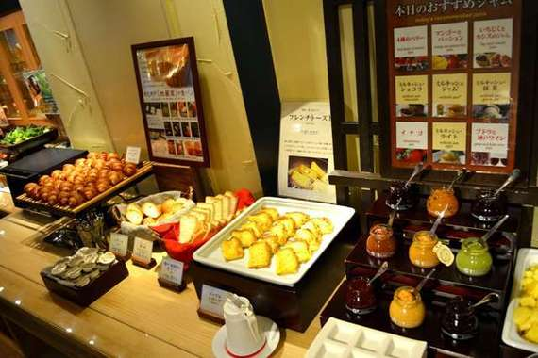
朝食の評価が全国的にも高いホテルピエナ神戸の朝食ブッフェ。ジャムもよりどりみどりだ

Slide 35
通常のホテルのレストランは、外食同様に食材原価を２割以下に抑えることで採算をとっている。ところが、朝食に力を入れるホテルは４～５割の原価をかけている。
だから、素泊まりに朝食をつけた場合、１０００円程度高くなるが、味に対する客の満足感はその価格より高いものになる。なぜここまで原価をかけるのか。理由は、宿泊の稼働率が上がればホテルは儲かるからだ。
レストランなどの料飲部門の粗利は２～３割程度
宿泊部門のそれは７割にも達する。単価も１０００円を超えれば高額と感じる朝食に比べて、宿泊は安くても１部屋５０００円台から、時期によっては１万円近くまで上昇する。
極端に言えば、料飲が少々の赤字であっても、稼働率が１００％近くなら十分以上に採算が合うのだ。

Slide 36
フィッシャマンズワーフ（レストラン）モデル 京王プラザ（catv）モデル
原価を感じさせないで収益を生み出すことができれば大成功
利益共有分配モデル
宿泊企業
飲食企業
飲食企業
利益共有分配モデル
宿泊企業
飲食企業

Slide 37
古都と宿泊

Slide 38
トレドと鎌倉⇔奈良、京都
宿泊産業にこだわらない地域づくりとビジネスモデルの形成
古都鎌倉の成功事例（観光政策風土記２）
トレドとマドリッドの関係
京都の失敗は、大阪との関係を整理できなかったことによる、街の破壊を自ら行ったこと
奈良も京都方式ではなく、鎌倉方式に学ぶべき

Slide 39
リッツ進出で熱さ増す｢京都ホテル戦争｣ 来年にはフォーシーズンズも参戦
京都に「ザ・リッツ・カールトン京都」が開業する。「ザ・リッツ・カールトン」は世界有数のホテルチェーン、マリオットホテルグループ傘下の最高級ブランド。日本では1997年に大阪を開業して以来、東京、沖縄に展開しており、京都が4番目のホテルとなる。
リッツ京都は、周辺環境を意識した外観デザインの採用など、京都が誇る建築様式や文化遺産との調和を目指している。たとえば、ホテルの顔となるパブリックエリアを、源氏物語の主人公である光源氏の理想の邸宅「六条院」と見立ててアート作品を配置するなど、和のテイストを重視した作りとなっている。
鴨川沿いの景観規制に配慮 「和」を基調にした外観
これまで関西圏における外資系高級ホテルの進出は、東京に比較すると限られていた。とりわけ京都では、歴史的な町並みを保護するため、厳しい景観規制があり、新規参入が難しい面があった。また、「国際水準のホテルが出るにふさわしい、よい立地の出物が少ない」（業界関係者）という事情もあった。そのため、市街地では客室数の多いホテルを建築することができず、行楽シーズンともなると観光客は大阪や奈良のホテルに泊まって京都にやってくることが多い。つまり、まだまだ客室需要は大きいのだ。景観規制による高さ制限もあって、リッツ京都も建物は地上5階、地下2階で部屋数も134室と、大阪や東京のリッツと比べると小ぶりとなる。ただ、立地は抜群の強みを誇る。

Slide 40
京都に行ったら町家に泊まろう！一棟貸切京町家7選
http://allabout.co.jp/matome/cl000000002903/

Slide 41
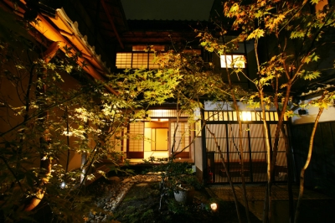
鴨川＆清水寺の塔を望む町家

Slide 42
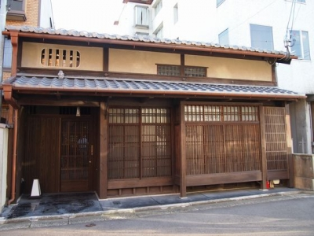
西陣織の工房併設の町家

Slide 43
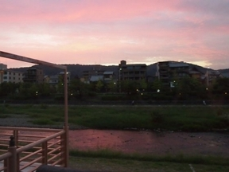
川床がある「和泉屋町 町家」

Slide 44
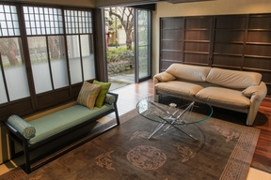
高瀬川べりの町家「葵・万寿寺橋」

Slide 45
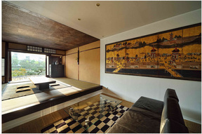
葵・鴨川邸

Slide 46
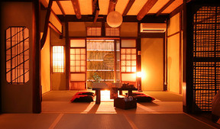
京町家・小宿 nao炬乃座 大宮五条邸
Notes:
http://naokonoza.com/omiyagojo/

Slide 47
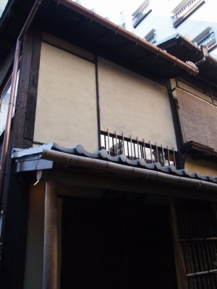
元アトリエのおしゃれな町家 「三坊西洞院町 町家」

Slide 48
ラブホテル
ラブホテル進化論

Slide 49
ラブホテルの５軒
今のラブホテルの実態は、行ってみなければ分からない。そこで最新デザイン系ホテルから老舗SM 専門ホテルまで、みなさまの琴線にふれそうな性愛空間を『GQ』がリストアップ。長年日本人が恋人たちのために考え抜いた、創意工夫をご覧あれ。
http://gqjapan.jp/2013/06/20/love-hotel/4/

Slide 50
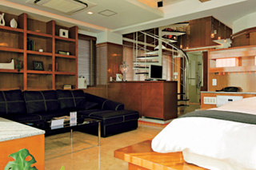
HOTEL APERTO 一泊¥8,480 ～
Notes:
従来のラブホテルのイメージを一新する、デザイナーズ風のつくり。写真の806号室はメゾネットで、２階にはジェットバスがついた浴室とテラスがある。東京都豊島区北大塚１-16-７ tel.03-3917-1234

Slide 51
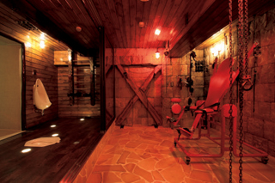
ALPHA-IN：一泊¥16,380
Notes:
いわずと知れた、SM 専門ホテルの老舗。木馬やSMチェア、診察台に晒しトイレまで、部屋によりさまざまな器具が揃う。ムチや首輪などのレンタルも可。

Slide 52
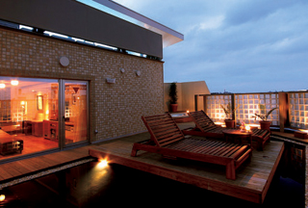
WATER HOTEL S一泊¥9,990 ～
Notes:
その名のとおり、ジャグジーが充実したホテル。セルフエステグッズとスチームサウナも全室に完備。150㎡ものスイートもあり、女性のコンシェルジュも常駐。 京都府京都市伏見区竹田東小屋ノ内町61 tel.075-602-0888 料金：

Slide 53
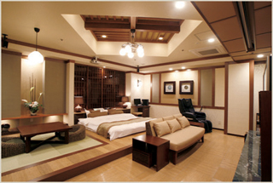
HOTEL & SPA LOTUS 一泊¥7,990 ～
Notes:
バリエステも併設しているこのホテルは、和モダンな内装がウリ。写真の「プレジデント」は岩盤浴、露天風呂、120inch のプロジェクター付き。

Slide 54
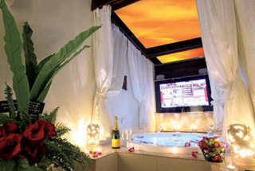
LUSSO CROCE URBAN RESORT 一泊¥9,800 ～

Slide 55
衛生状態を気にする人が最も恐れるものといえば公衆トイレ。しかし米ニューヨークを訪れる観光客などは、間もなくその心配をせずに済むようになるかもしれない。安心して使ってもらえる清潔なトイレを提供しようと、会員制の有料施設がマンハッタンにオープンする。
この施設は「ポッシュ・ストウ・アンド・ゴー」という会社が提供する。マンハッタン南部のサウスストリート・シーポート付近と中部のターミナル駅ペン・ステーション、およびグランドセントラル駅の３カ所でこの夏に開業する予定だ。
利用するには１５ドルを払って会員になったうえで、利用パスを購入する必要がある。料金は１日パスが８ドル、１０日間で６０ドルなど。
ポッシュ創設者のウェイン・パークス氏は、「マンハッタンを訪れる観光客には拠点となる場所が必要だ。会員が増えれば拠点を増やす」と説明する。
「他人の音を聞かされるのはごめんだ」という同氏の思いから、トイレの個室は頑丈な扉と防音材の壁で囲って音楽を流し、音が外に漏れないようにする。強力な換気装置も付ける予定だという。
トイレのほかにも、荷物を預けられる安全なロッカーや休憩所を併設する。
賃料が高いニューヨークで採算が取れるのかという疑問はあるが、パークス氏は「汚いトイレが好きだという人には会ったことがない。私のように、仕事用のプレゼン資料や買い物袋やオムツかばんを抱えたまま歩き回りたくないという人がいれば、利益は出る」と自信ありげだった。

Slide 56
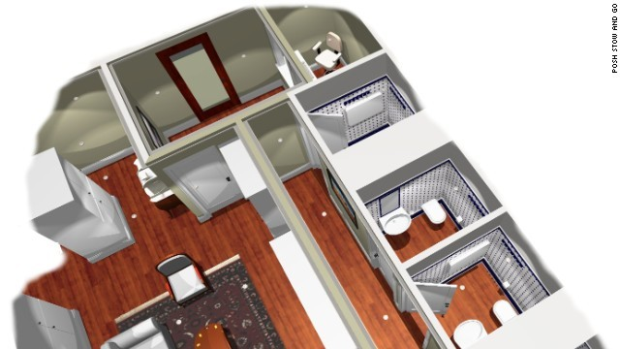
会員制の高級トイレ、米ＮＹで今夏開業http://www.cnn.co.jp/business/35044685.html?ref=app

Slide 57
激変！ 今どきのビジネスホテル事情 龍名館の高級外資に負けない「こだわり感」 http://toyokeizai.net/articles/-/31920
ＪＲ東京駅八重洲北口から数分。近代的な空気が漂うホテル龍名館東京は、明治32年創業の旅館が発祥の老舗ホテルである。
関東大震災による焼失、太平洋戦争後の再建を経て、1968年に｢ホテル八重洲龍名館｣を開業。それをもう一度スクラップ＆ビルドして、2009年に現ホテルがオープンした。
新ホテルは内装を一新して最先端の設備を入れ、駅チカ立地と和テイストが受けて、高稼働を続けている。独立系の宿泊特化型ホテルとして、老舗から一気にトレンドの先頭を走るこの

Slide 58
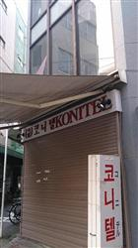
宿と住 法律問題
無許可ホテル「コニテル」の本館。ハングルの看板が立てられ、カタカナが添えられているが、外からではホテルとはわからない。しかし韓国人観光客には格安ホテルとして知られていた

Slide 59
違法“韓流ホテル”摘発
大阪府警は昨年秋、韓国人旅行者向けに格安ホテル「コニテル」を無許可で営業したとして、旅館業法違反容疑でホテル経営の韓国籍の男（３０）＝大阪市浪速区＝を逮捕した。
男は賃貸用マンションなど３棟の約４０室をホテルとして使用していた。府警などによると、男は平成２３年６月ごろから営業を開始。大阪市浪速区内の賃貸用マンションなど３棟の３７室をホテルとして使用していた。別の建物もホテルとして使っていた可能性があり、府警が調べを進めている。
宿泊料金は１泊約２５００円と超破格値だったため、韓国内では口コミで「格安ホテル」として知られていたという。
大阪市保健所によると、ホテルや旅館を営業する場合、旅館業法に基づいて保健所の許可を得なくてはならない。一方、短期賃貸マンションの場合は賃貸業となり、アパートの一種とみなされる。 「コニテルは短期賃貸マンションだ」と主張した。しかし、実際には短期賃貸マンションの基準となる１週間以上の滞在を満たさない利用者がいることが確認され、逮捕につながった。短期賃貸マンションと称していたとしても、別館、新館の外観は一般的な賃貸用マンションで、入り口には一般住人の自転車も止められている。賃貸会社のホームページでも紹介されている“普通”の賃貸マンションだ。

Slide 60
おしゃれカプセルホテル「9h(ナインアワーズ)」が成田空港にオープン - 24時間チェックイン可能
http://www.fashion-press.net/news/10802

Slide 61
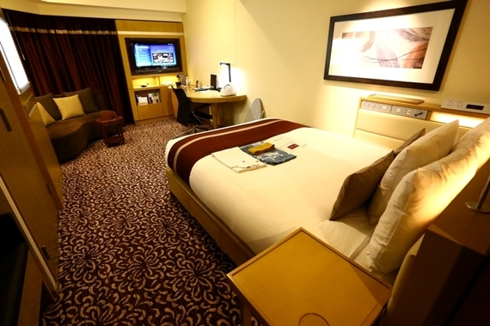
「安かろう」だけではない？ビジネスホテルが激変している（写真はホテル龍名館東京の客室）

Slide 62
進化系ビジネスホテル、なぜ人気？マニア向け、立地特性活用、短時間…ユニークなプラン続々

